Slide 1


Slide 2

Problema e Oportunidade!
O tempo hoje em dia está passando cada vez mais rapido, os dias ocorrem num piscar de olhos e muitas vezes as coisa planejadas ficam para trás. Festas, aniversários, contas para pagar muitas vezes são esquecidas.

Slide 3
Solução
Para resolver esse problema crei uma agenda eletronica que avise de eventos, contas a pagar, salario do mês e o que vai sobrar dele. Também avisa quando você pode comprar o que a tempos querendo.

Slide 4

Mercado e Concorrência
Google e Yahoo tem agendas pessoas, porém pouco conhecidas e utilizadas, complicadas para se mexer, além de não conter cálculos com salário.

Slide 5
Diferenciais
Online, pratico, sem compromissos, gratuito e que pode ser acessado de qualquer lugar, a agenda online foi feita para não perder mais nenhum compromisso ou conta a pagar.

Slide 6

Modelo de Negocio
Feito com o intuito de praticar meus conhecimentos aprendidos no curso Aprender e Crescer e no momento, sem intenção de fins lucrativos.

Slide 7
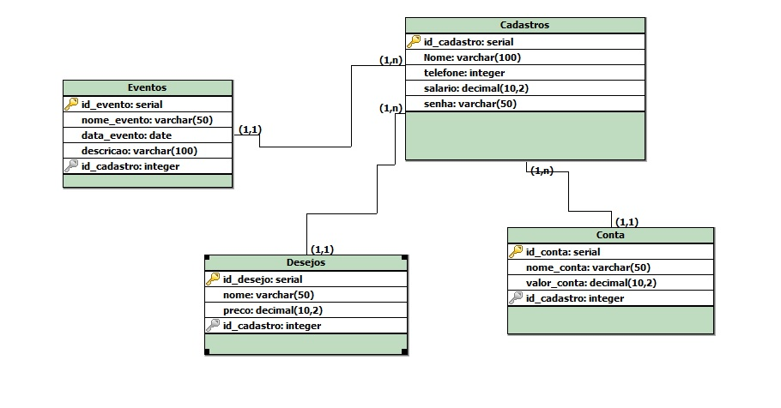
Banco de Dados

